Slide 1



Bundestagswahl 2025 - Wahlhelferschulung

Slide 2
Herzlich Willkommen zur Wahlhelferschulung
Bundestagswahl 2025 - Wahlhelferschulung

Slide 3
ALLGEMEINE
INFOS
FÜR DEN WAHLVORSTAND
Bundestagswahl 2025 - Wahlhelferschulung

Slide 4
KOMMUNALWAHL 2020
ALLGEMEINE INFOS
ALLG. INFOS
ZUM DOWNLOAD UNTER
www.eggolsheim.de
STEHEN FÜR WAHLHELFER BEREIT:
            Inhalte dieser Schulung
            Wahlanweisungen
            Musterniederschriften
            allgemeine Infos zur Wahl

Slide 5
ALLGEMEINE INFOS
Aufgaben des Bundestags:
  Gesetzgebung
  Wahlorgan
    Mitwirkung bei der Wahl des Bundespräsidenten
    Wahl des Bundeskanzlers
    Wahl der Hälfte der Verfassungsrichter
  Sonstiges
  - Kontrollfunktion durch z. B. Untersuchungsausschüsse
  - Beschluss wichtiger politischer Akte (z. B. Verteidigungsfall)
Bundestagswahl 2025 - Wahlhelferschulung

Slide 6
ALLGEMEINE
INFOS
ZUM AMT DES WAHLHELFERS
Bundestagswahl 2025 - Wahlhelferschulung

Slide 7
ALLGEMEINE INFOS
Ehrenamt darf nur aus wichtigem Grund abgelehnt werden
Die Gemeinde gewährt ein Erfrischungsgeld von 50,00 €
ggf gesetzlicher Anspruch gegenüber Arbeitgeber auf Freistellung
auf Wunsch – Ausstellung einer Bescheinigung
(Mail an wahlen@eggolsheim.de)
Bundestagswahl 2025 - Wahlhelferschulung

Slide 8
ZUSAMMENSETZUNG DES WAHLVORSTANDES
Gemeinde
beruft / bestellt
Wahlvorsteher/Briefwahlvorsteher und ihre Stellvertretung
Schriftführer und Stellvertretung
Beisitzer
Wahlvorstand
Bundestagswahl 2025 - Wahlhelferschulung

Slide 9
AUFGABEN DES WAHLVORSTANDES
ordnungsgemäße Durchführung der Wahl
in unparteiischer Weise
Verschwiegenheitspflicht
Ermittlung und Feststellung Wahlergebnis
Bundestagswahl 2025 - Wahlhelferschulung

Slide 10
ANWESENHEIT UND BESCHLUSSFÄHIGKEIT
mindestens drei Mitglieder während der Abstimmung
alle Mitglieder des Wahlvorstandes
während der Auszählung
Bundestagswahl 2025 - Wahlhelferschulung

Slide 11
ABSTIMMUNGEN DES WAHLVORSTANDES
  in öffentlicher Sitzung
  mit Stimmenmehrheit
  Achtung: bei Stimmengleichheit entscheidet Stimme des Wahlvorstehers!
Bundestagswahl 2025 - Wahlhelferschulung

Slide 12
STIMMBEZIRKE IN EGGOLSHEIM
Wahlbezirke
Nr | Wahllokal | Raum | Raumadresse
1 | Bammersdorf | Sportheim | Oertelbergstr. 4
2 | Drügendorf/ Götzendorf/ Tiefenstürmig | Schützenheim | Drügendorf 67
3 | Eggolsheim I | Kulturscheune | Hauptstr. 27
4 | Eggolsheim II | Tanzsaal | Hauptstr.
5 | Kauernhofen/ Rettern | Feuerwehrhaus Rettern (EG) | Leithenweg 1
6 | Neuses | ehem. Schule | Bamberger Str. 50
7 | Unterstürmig | Vereinsheim | Buttenheimer Str. 12
8 | Weigelshofen Drosendorf | Schützenhaus Drosendorf | Gartenstr. 11 A
11 | Briefwahl I | Rathaus | Hauptstr. 27
12 | Briefwahl II | Rathaus | Hauptstr. 27
13 | Briefwahl III | Rathaus | Hauptstr. 27
14 | Briefwahl IV | Rathaus | Hauptstr. 27
15 | Briefwahl V | Rathaus | Hauptstr. 27
16 | Briefwahl VI | Rathaus | Hauptstr. 27
Bundestagswahl 2025 - Wahlhelferschulung

Slide 13
Abholung der erforderlichen Unterlagen durch den Wahlvorsteher
Unterlagen werden
am Samstag, den 22.02.2025
von 09.00 und 12.00 Uhr
im Rathaus
(Ausgabefenster Bürgerbüro)
ausgegeben.
Bundestagswahl 2025 - Wahlhelferschulung

Slide 14
ARBEITEN
VOR BEGINN
DER
WAHLHANDLUNG
Bundestagswahl 2025 - Wahlhelferschulung

Slide 15
ARBEITEN VOR BEGINN DER WAHLHANDLUNG (ca. 07.00 Uhr)
Abdruck der Wahlbekanntmachung im Wahllokal aushängen
Stimmzettelmuster im Wahllokal aushängen
Wahllokal kennzeichnen, durch Hinweisschilder
Überzeugen ob Wahlurnen leer – versiegeln und mit Musterstimmzettel bekleben
Wahlkabinen so aufstellen, dass sie überblickt werden können
Bannmeile (ca. 10 m), keine Beeinflussung der Wähler durch Wort, Bild oder Ton
bei Stimmzetteln auf Fehldrucke achten und ggf. aussortieren
Öffnen des Wahllokals um 08.00 Uhr
Bundestagswahl 2025 - Wahlhelferschulung

Slide 16
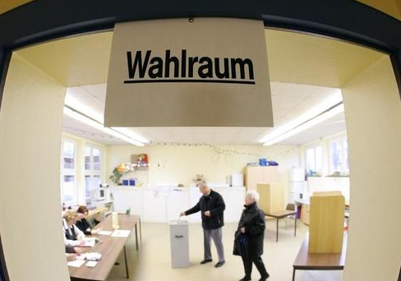
WAHLRAUM
Bundestagswahl 2025 - Wahlhelferschulung

Slide 17
WÄHREND
DER
WAHLHANDLUNG
Bundestagswahl 2025 - Wahlhelferschulung

Slide 18
WÄHREND DER WAHLHANDLUNG - ALLGEMEIN
Wahl ist öffentlich, jeder hat Zutritt (OSZE, Wahlbefragung ZDF etc.)
Hilfestellung bei der Stimmabgabe von Wählern mit Behinderung
pro Wahlkabine nur ein Wahlberechtigter
Wählen nur in der Kabine!
Sorgen für Ruhe und Ordnung im Wahlraum
Zurückweisung nicht wahlberechtigter Wähler
Bundestagswahl 2025 - Wahlhelferschulung

Slide 19
ABLAUF DER WAHLHANDLUNG I
Wähler betritt Wahllokal
Vorlage des Wahlbenachrichtigungsbriefes und ggf. Ausweis
Schriftführer prüft, ob Wähler im Wählerverzeichnis /
ob er Wahlschein besitzt / richtiges Wahllokal?
4. Wenn kein Grund zur Zurückweisung → Stimmzettelausgabe
Bundestagswahl 2025 - Wahlhelferschulung

Slide 20
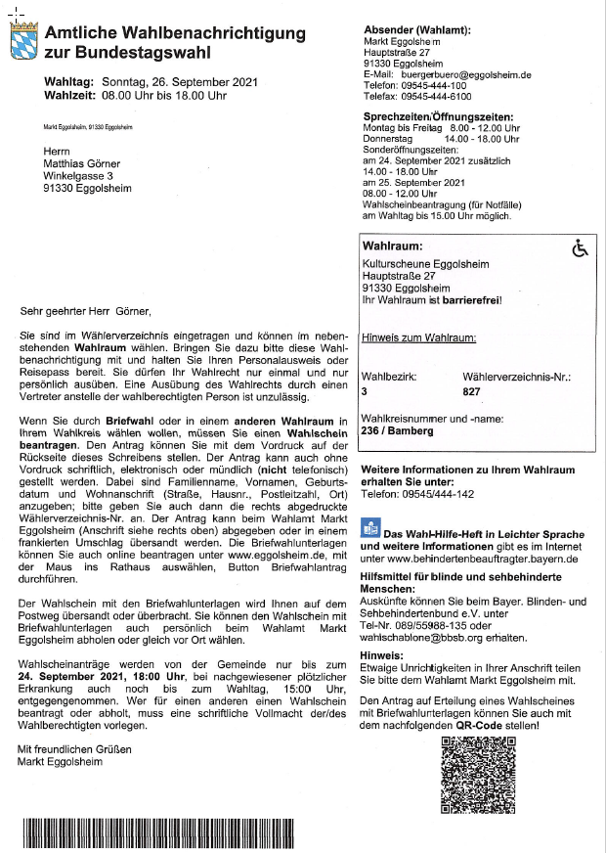
MUSTER WAHLBENACHRICHTIGUNGSBRIEF
Name zum Abgleich!
Herrn
Herbert Musterwahl
Bundestagsstraße 21
88800 Musterort
Wahlraum/-bezirk richtig?
WVz-Nummer zum Abgleich!
Wahlkreisnummer (Bamberg)
Bundestagswahl 2025 - Wahlhelferschulung

Slide 21
ABLAUF DER WAHLHANDLUNG II
5. Wähler muss zum Wählen in die Wahlkabine und muss Stimmzettel persönlich kennzeichnen
6. Stimmzettel ist zusammengefaltet einzuwerfen
7. Wähler wirft Stimmzettel in die Wahlurne
8. Schriftführer setzt Haken im Wählerverzeichnis
Bundestagswahl 2025 - Wahlhelferschulung

Slide 22
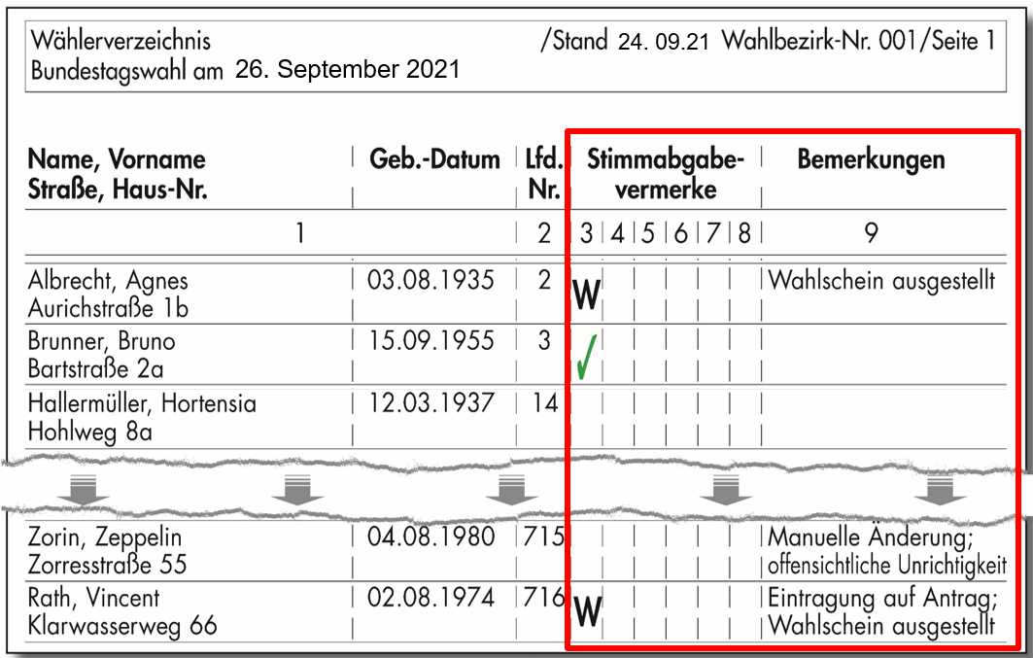
MUSTER WÄHLERVERZEICHNIS
Stimmabgabe-
vermerk
anbringen
Bundestagswahl 2025 - Wahlhelferschulung

Slide 23
PROBLEMFÄLLE
WÄHREND
DER
WAHLHANDLUNG
Bundestagswahl 2025 - Wahlhelferschulung

Slide 24
Problemfälle
Der Wähler hat seine Wahlbenachrichtigungsbrief nicht dabei
Lösung:
Wähler darf nicht zurückgewiesen werden, Wählerverzeichnis!
Wahlbenachrichtigungsbrief keine Voraussetzung für die Ausübung des Stimmrechts
Wahlvorstand kann verlangen, dass sich Wähler im Zweifel ausweist, wenn nicht persönlich bekannt
Bundestagswahl 2025 - Wahlhelferschulung

Slide 25
Problemfälle
Wähler hat sich verschrieben oder Stimmzettel unbrauchbar gemacht
Lösung:
Wähler sind auf Verlangen neue Stimmzettel auszuhändigen
Verschriebene Stimmzettel sind vom Wähler im Beisein eines Mitglieds des Wahlvorstandes zu vernichten (vor Ausgabe der neuen Stimmzettel!)
Bundestagswahl 2025 - Wahlhelferschulung

Slide 26
Problemfälle
Schriftführer stellt fest, dass neben dem Namen des Wählers in dem Wählerverzeichnis der Vermerk „W“ angebracht ist.
Lösung:
Vermerk „W“ ist Sperrvermerk
Wahlschein muss Wahlvorstand vorgelegt werden, wird einbehalten und als Anlage der Niederschrift beigefügt!
Wahlscheininhaber hat sich auszuweisen
Stimmabgabe wird durch Einbehaltung des Wahlscheins festgestellt
Stimmabgabevermerk auf Wahlschein
Bundestagswahl 2025 - Wahlhelferschulung

Slide 27
Problemfälle
Wähler hat nur einen Wahlschein dabei und ist nicht im Wählerverzeichnis eingetragen!
Lösung:
Wähler darf nur abstimmen, wenn er Wahlschein für Wahlkreis Bamberg (Nr. 235) besitzt, der nicht nachträglich für ungültig erklärt wurde - bei Zweifel Rückfrage bei Gemeinde!
Wahlschein muss Wahlvorstand vorgelegt werden, wird einbehalten und als Anlage der Niederschrift beigefügt!
Wahlscheininhaber hat sich auszuweisen
Stimmabgabe wird durch Einbehaltung des Wahlscheins festgestellt
Stimmabgabevermerk auf Wahlschein
Bundestagswahl 2025 - Wahlhelferschulung

Slide 28
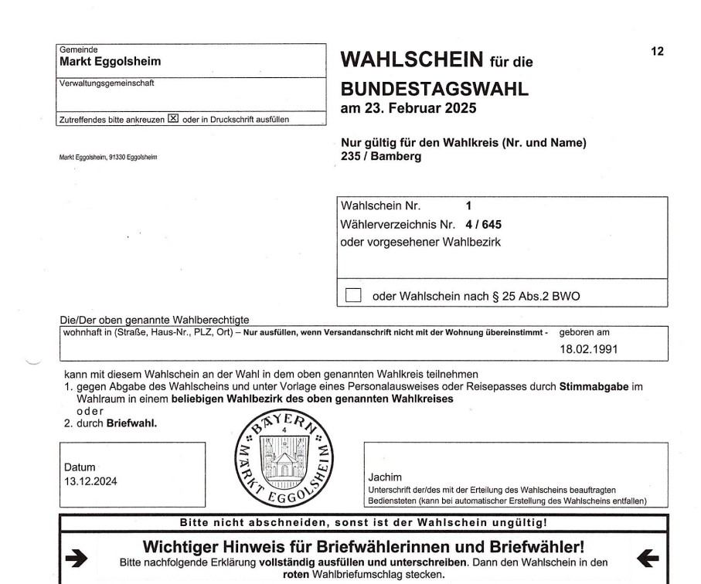

Wahlscheinmuster
Stimmabgabevermerk auf
Wahlschein anbringen
Bundestagswahl 2025 - Wahlhelferschulung

Slide 29
Problemfälle
Wähler will Wahlbrief (im roten Briefwahlumschlag) einem Wahlvorstand übergeben
Lösung:
Wahlbriefe darf der Wahlvorstand nicht entgegennehmen
Wähler ist darauf hinzuweisen, dass er
  entweder selbst für die Überbringung des Wahlbriefs an die Gemeinde (bis 18.00 Uhr am Wahltag) zu sorgen hat
  oder den Wahlschein dem Wahlbrief entnehmen muss und gegen Abgabe des Wahlscheins im Wahllokal persönlich wählen kann
Bundestagswahl 2025 - Wahlhelferschulung

Slide 30
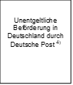
Wahlbriefmuster
Wahlbrief
Anschrift ⁵⁾
Bundestagswahl 2025 - Wahlhelferschulung

Slide 31
Problemfälle
Wähler nicht in Wählerverzeichnis eingetragen und hat keinen Wahlschein
Wähler legt keinen Wahlschein vor, obwohl W im Wählerverzeichnis
Wähler hat bereits Stimmabgabevermerk im Wählerverzeichnis
Wähler hat Stimmzettel außerhalb der Wahlzelle gekennzeichnet oder gefaltet
Wähler hat Stimmzettel so gefaltet, dass seine Stimmabgabe erkennbar ist
Lösung:
Wähler ist zurückzuweisen!!!
Bundestagswahl 2025 - Wahlhelferschulung

Slide 32

SCHLUSS
DER
WAHLHANDLUNG
- 18.00 UHR -
Bundestagswahl 2025 - Wahlhelferschulung

Slide 33
Arbeiten nach Schluss der Wahlhandlung - Übersicht
Wahlvorsteher erklärt Wahl für beendet
Ermittlung / Feststellung des Wahlergebnisses für den Stimmbezirk
(Wahlberechtigte, Wähler, gültige u. ungültige Erst- u. Zweitstimmen)
Beschlussfassung Stimmzettel, die Anlass zu Bedenken geben
Übermittlung der Schnellmeldungen
Erstellen einer Niederschrift
Übergabe der Wahlunterlagen durch Wahlvorsteher / Schriftführer
Bundestagswahl 2025 - Wahlhelferschulung

Slide 34
ERMITTLUNG UND FESTSTELLUNG DES WAHLERGEBNISSES
Bundestagswahl 2025 - Wahlhelferschulung

Slide 35
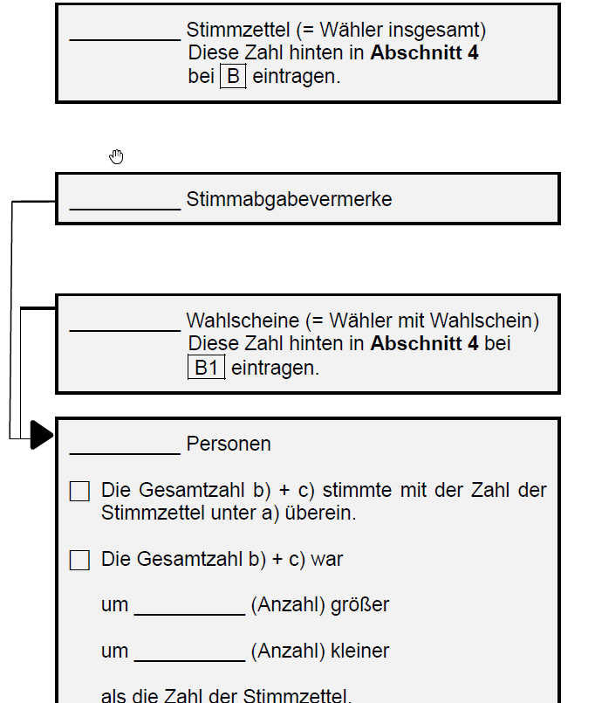
ERSTE SCHRITTE – ERMITTLUNG ZAHL DER WÄHLER
Auszug aus NS unter 3.2 –Ermittlung Zahl der Wähler
1. Stimmzettel entnehmen
2. Zählen:
-Stimmzettel
-Stimmabgabevermerke
-ggf. Wahlscheine
3. Plausibilität:
Zahl der Stimmabgabevermerke (+ Wahlscheine) = Zahl der Stimmzettel
ACHTUNG: Wenn keine Übereinstimmung, dann begründen!
Bundestagswahl 2025 - Wahlhelferschulung

Slide 36
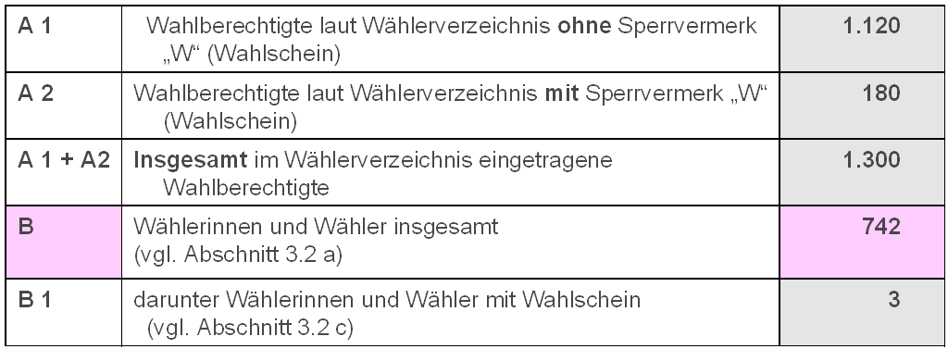
ERSTE SCHRITTE
4. Übertrag des Zahl der Wahlberechtigten und der Zahl der Wähler in Niederschrift unter Nr. 4
Zahlen der Wahlberechtigten (A-Zahlen) werden vom Schriftführer aus der Abschlussbeurkundung des Wählerverzeichnisses übernommen!
Zahl der Wähler (B-Zahlen) gemäß Ermittlung der Vorfolie!
Bundestagswahl 2025 - Wahlhelferschulung

Slide 37

Stimmenauswertung (§ 69 BWO)
Wahlhelfer bilden folgende Stapel:
gültige Stimmen
bei denen Erst- und Zweitstimme
für dieselbe Partei abgegeben wurden
gültige Stimmen
mit
unterschiedlicher
Erst- und Zweitstimmen, sortiert nach Zweitstimmen!
Stimmzettel,
die Anlass
zu Bedenken geben Beschlussfassung!
Stapel 1
Stapel 2
ungekennzeichnete
Stimmzettel
Stapel 4
Stapel 3
Achtung:
Auch bei der Abgabe von nur Erst- bzw. Zweitstimme
Bundestagswahl 2025 - Wahlhelferschulung

Slide 38
Stapel 1
„Gleichwähler“
Beispiele
Bundestagswahl 2025 - Wahlhelferschulung

Slide 39
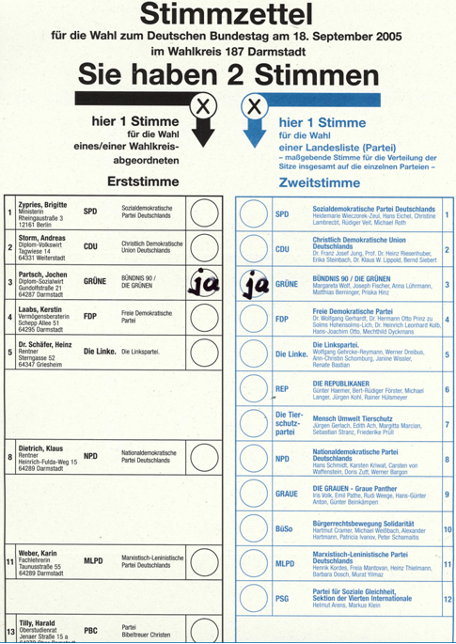
Stapel 1
gültig
Bundestagswahl 2025 - Wahlhelferschulung

Slide 40
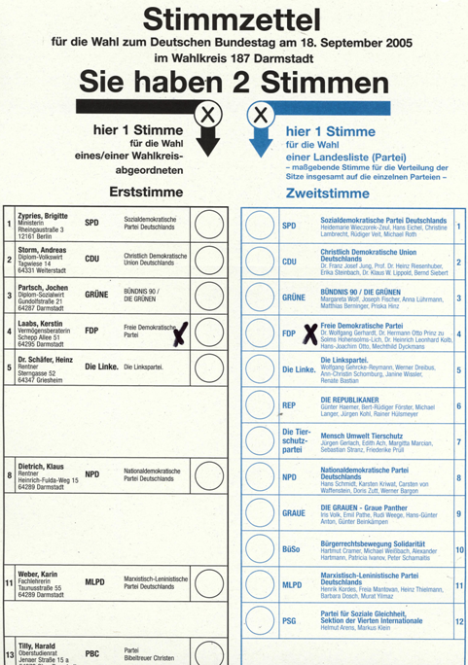
Stapel 1
gültig
Bundestagswahl 2025 - Wahlhelferschulung

Slide 41
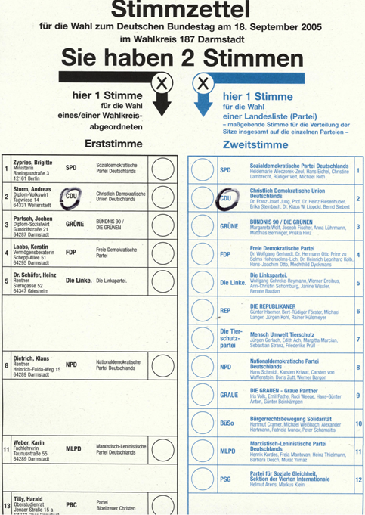
Stapel 1
gültig
Bundestagswahl 2025 - Wahlhelferschulung

Slide 42
Stapel 1
„Gleichwähler“
Niederschrift
Bundestagswahl 2025 - Wahlhelferschulung

Slide 43
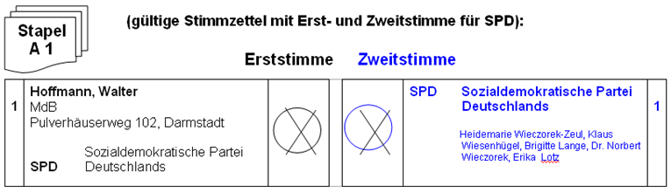
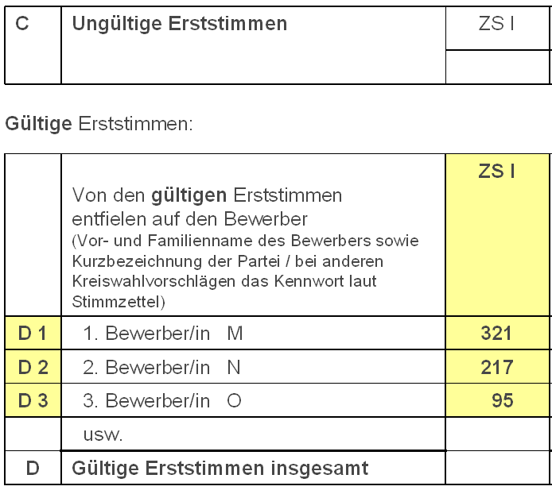
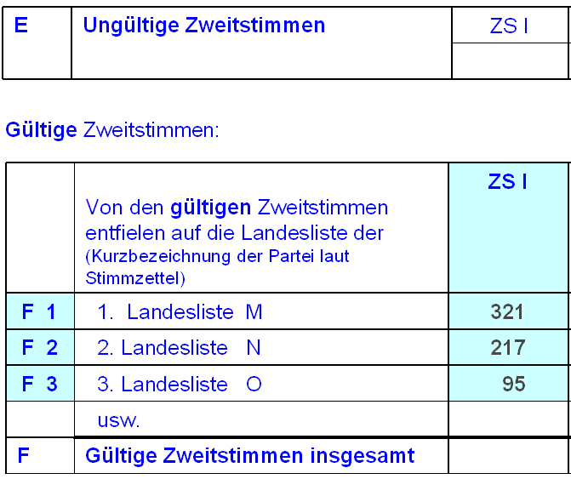
Stapel 1 = Erst-/Zweitstimme gleich (gültig)
Niederschrift 4. D (ZS I)
Niederschrift 4. F (ZS I)
Bundestagswahl 2025 - Wahlhelferschulung

Slide 44

Stapel 3
„leere Stimmzettel“
Beispiel
Bundestagswahl 2025 - Wahlhelferschulung

Slide 45
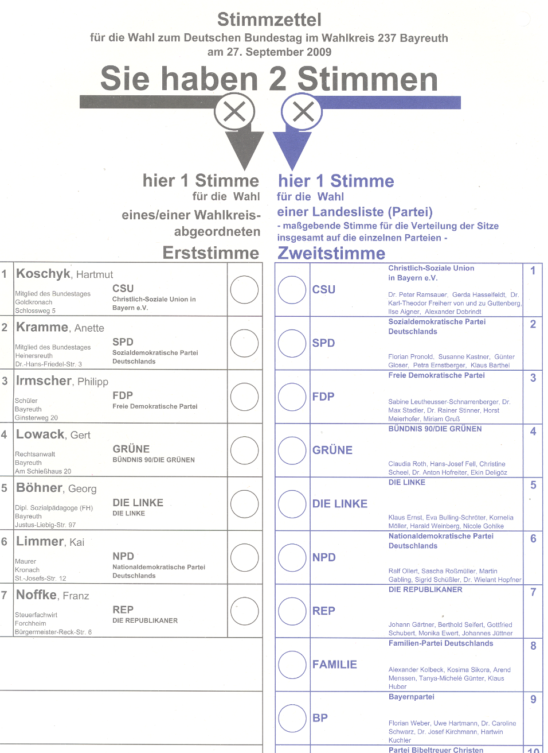
Stapel 3
ungültig
Bundestagswahl 2025 - Wahlhelferschulung

Slide 46
Stapel 3
„leere Stimmzettel“
Niederschrift
Bundestagswahl 2025 - Wahlhelferschulung

Slide 47
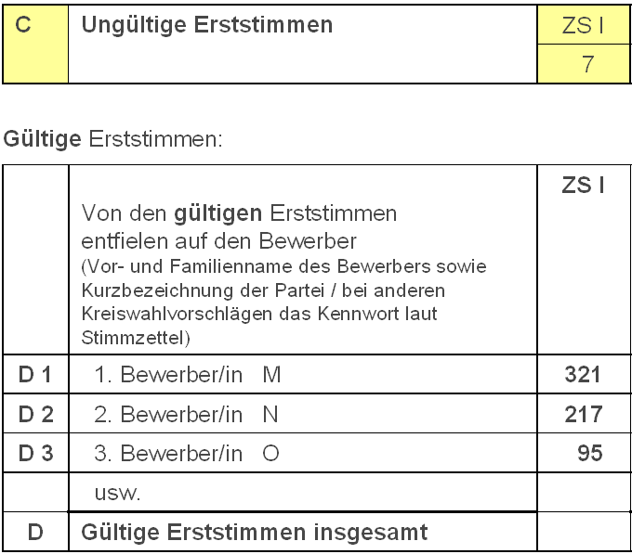
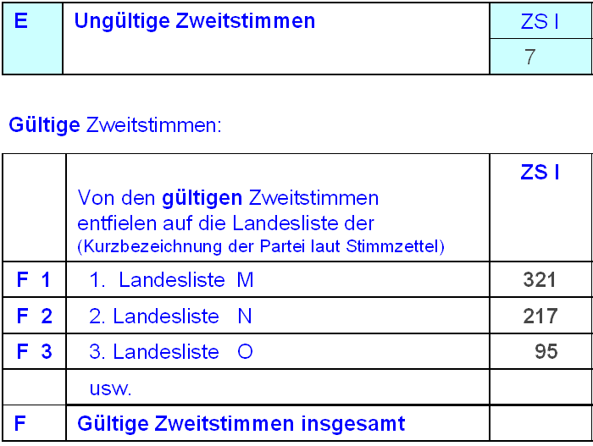
Stapel 3 = leer (ungültig)
Niederschrift 4. C (ZS I)
Niederschrift 4. E (ZS I)
Bundestagswahl 2025 - Wahlhelferschulung

Slide 48
Stapel 2
„Wechselwähler“
Beispiele
Bundestagswahl 2025 - Wahlhelferschulung

Slide 49
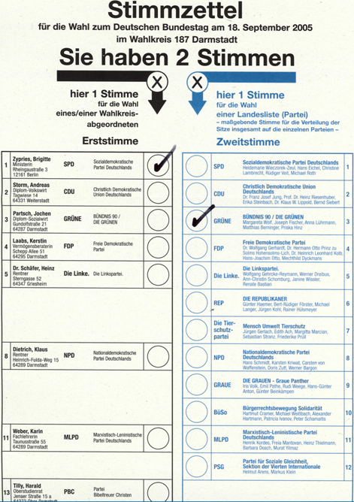
Stapel 2
gültig
Bundestagswahl 2025 - Wahlhelferschulung

Slide 50
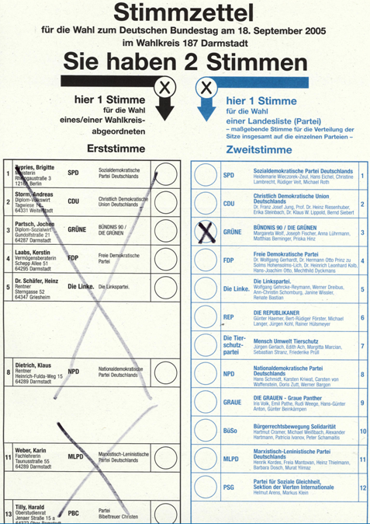
Stapel 2
Erststimme ungültig Zweitstimme gültig
Bundestagswahl 2025 - Wahlhelferschulung

Slide 51
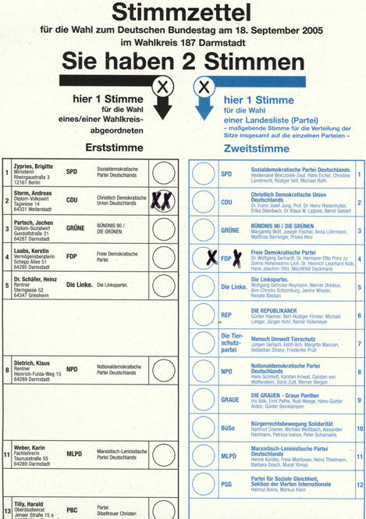
Stapel 2
gültig
Bundestagswahl 2025 - Wahlhelferschulung

Slide 52
Stapel 2
„Wechselwähler“
Niederschrift
Bundestagswahl 2025 - Wahlhelferschulung

Slide 53
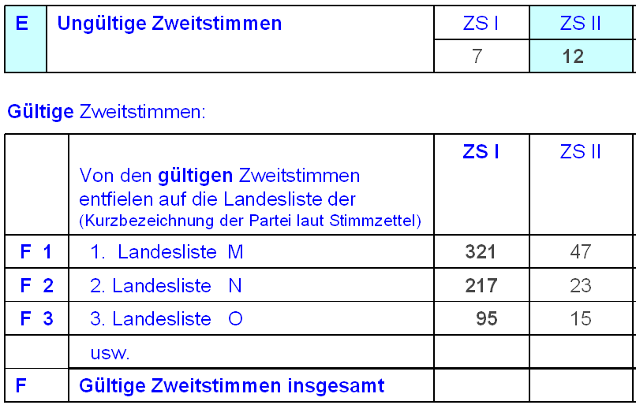
Stapel 2 = unterschiedliche Erst- / Zweitstimme
1. Sortieren nach Zweitstimme getrennt nach Parteien
2. Bilden eines Stapels auf denen nur Erststimme und keine Zweitstimme abgegeben wurde
3. Zählen und Übertrag der gültigen Zweitstimmen
Niederschrift 4. E (ZS II)
Bundestagswahl 2025 - Wahlhelferschulung

Slide 54
Stapel 2 = unterschiedliche Erst- / Zweitstimme
4. Zählen und Übertrag der Stimmzettel auf denen nur Erststimme und keine Zweitstimme abgegeben wurde (Zweitstimme ungültig)
Niederschrift 4. E (ZS II)
Bundestagswahl 2025 - Wahlhelferschulung

Slide 55
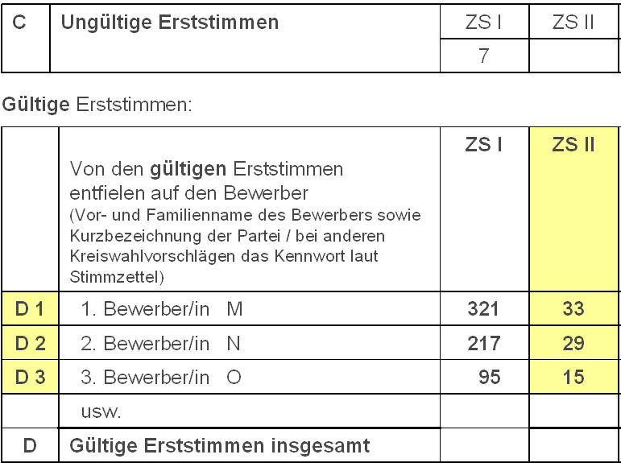
Stapel 2 = unterschiedliche Erst- / Zweitstimme
5. Umsortieren nach Erststimme getrennt nach Bewerbern
6. Bilden eines Stapels auf denen nur Zweitstimme und keine Erststimme abgegeben wurde
7. Zählen und Übertrag der gültigen Erststimmen
Niederschrift 4. D (ZS II)
Bundestagswahl 2025 - Wahlhelferschulung

Slide 56
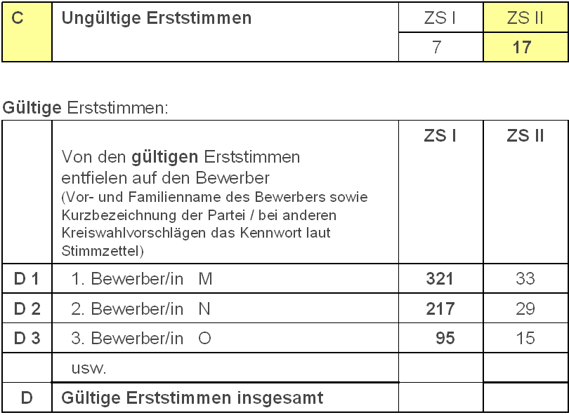
Stapel 2 = unterschiedliche Erst- / Zweitstimme
8. Zählen und Übertrag der Stimmzettel auf denen nur Zweitstimme und keine Erststimme abgegeben wurde (Erststimme ungültig)
Niederschrift 4. C (ZS II)
Bundestagswahl 2025 - Wahlhelferschulung

Slide 57
Stapel 4
„zweifelhafte Stimmabgaben“
Beispiele
Bundestagswahl 2025 - Wahlhelferschulung

Slide 58
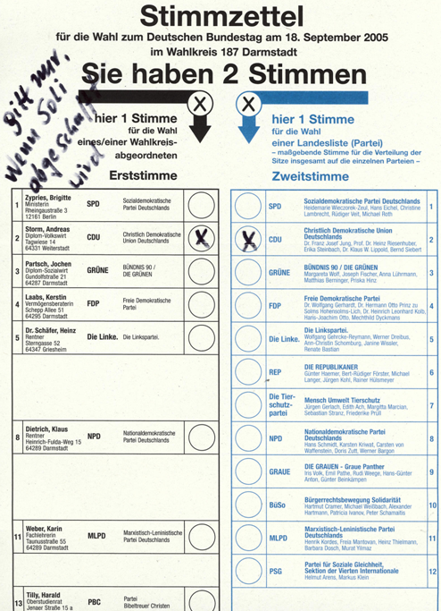
Stapel 4
ungültig
Bundestagswahl 2025 - Wahlhelferschulung

Slide 59
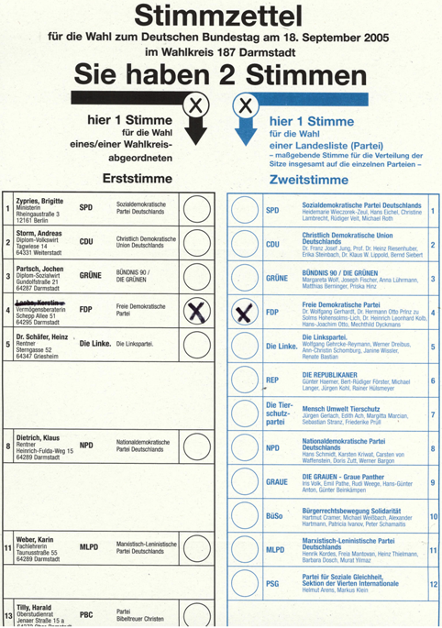
Stapel 4
Erststimme ungültig Zweitstimme gültig
Bundestagswahl 2025 - Wahlhelferschulung

Slide 60
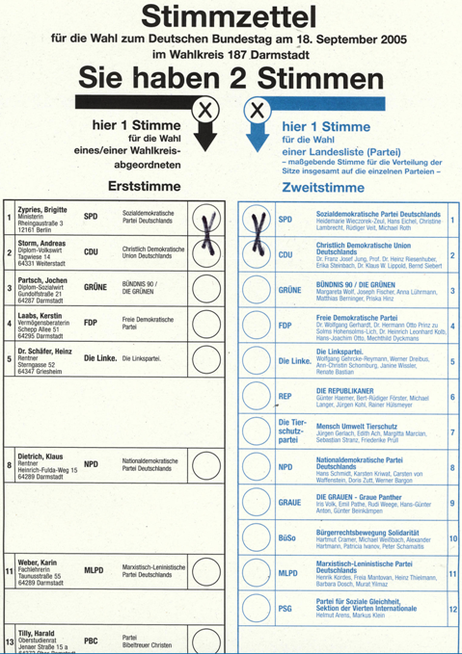
Stapel 4
ungültig
Bundestagswahl 2025 - Wahlhelferschulung

Slide 61
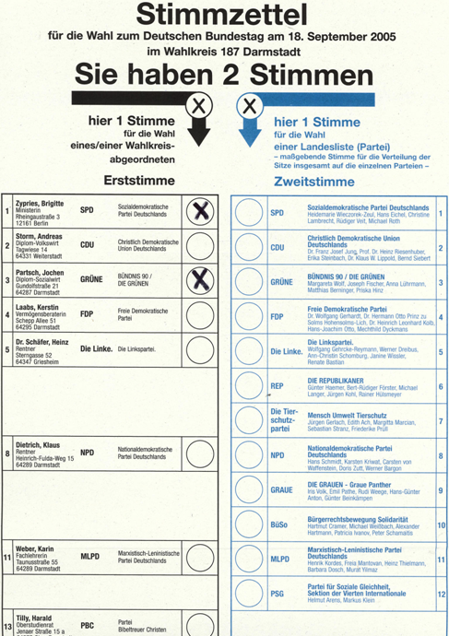
Stapel 4
ungültig
Bundestagswahl 2025 - Wahlhelferschulung

Slide 62
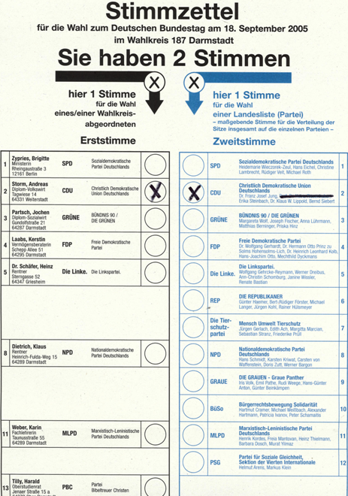
Stapel 4
Erststimme gültig Zweitstimme ungültig
Bundestagswahl 2025 - Wahlhelferschulung

Slide 63
Stapel 4
„zweifelhafte Stimmabgaben“
Behandlung und Niederschrift
Bundestagswahl 2025 - Wahlhelferschulung

Slide 64
Stapel 4 = Beschlussfassung - allgemein
bei Bewertung der Stimmzettel beachten:
  Wählerwille muss eindeutig erkennbar sein
  Positivkennzeichnung nötig
Beschlussfassung über jeden Stimmzettel einzeln
Grund und Abstimmungsergebnis vermerken
Unterschrift Wahlvorsteher!
Beschlussmäßig behandelte Stimmzettel sind:
    gesondert aufzubewahren,
    fortlaufend zu nummerieren und
    der Wahlniederschrift einzeln beifügen
Bundestagswahl 2025 - Wahlhelferschulung

Slide 65
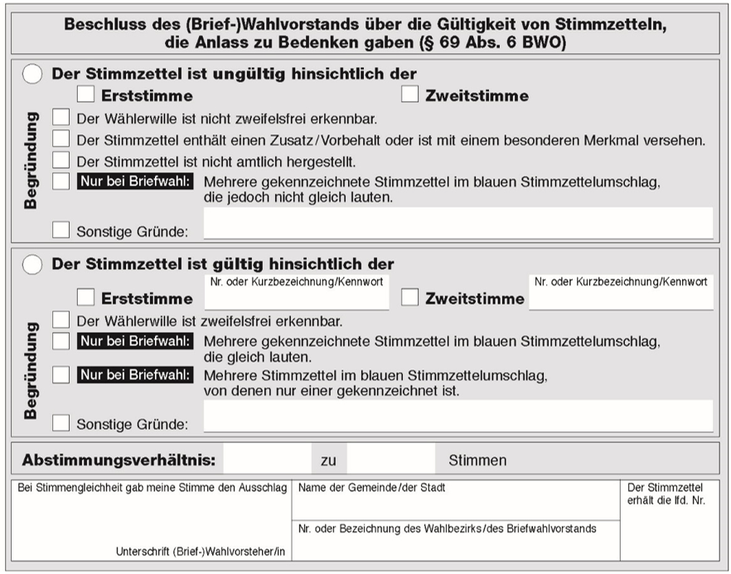
Stapel 4 = Beschlussfassung - konkret
1. Beschlussaufkleber grau auf Rückseite des Stimmzettels anbringen!
2. Grund und Entscheidung ankreuzen
3. Abstimmungsverhältnis eintragen
4. fortlaufend nummerieren
5. Unterschrift Wahlvorsteher
6. gesondert der Niederschrift beifügen
Bundestagswahl 2025 - Wahlhelferschulung

Slide 66
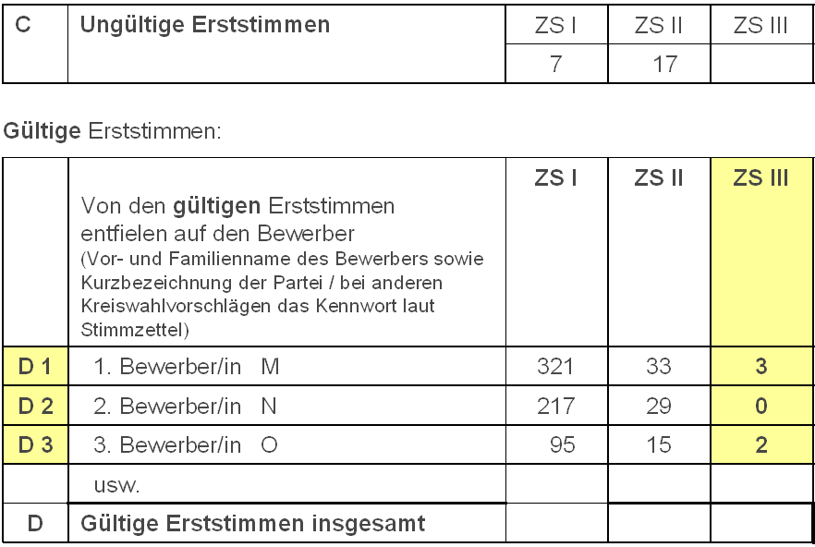
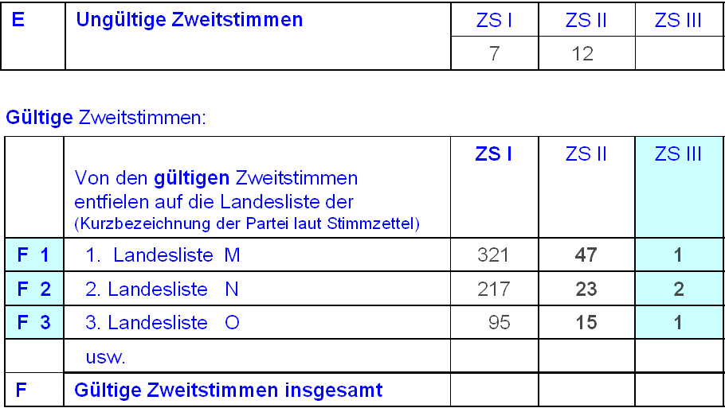
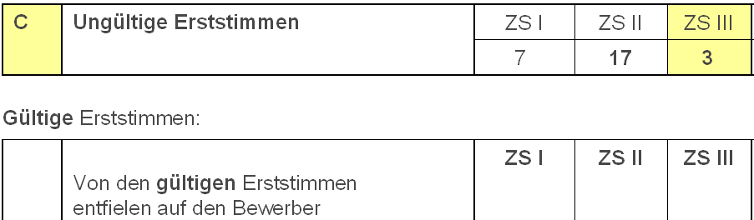
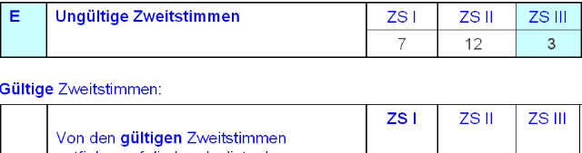
Stapel 4 = nach Beschlussfassung
Übertrag der ermittelten Zahlen unter Punkt 4 der Niederschrift
Erststimme gültig
(Niederschrift D 4, ZS III)
Zweitstimme gültig
(Niederschrift F 4, ZS III)
Erststimme ungültig
(Niederschrift C 4, ZS III)
Zweitstimme ungültig
(Niederschrift E 4, ZS III)
Bundestagswahl 2025 - Wahlhelferschulung

Slide 67
ZUSAMMENSTELLEN
DES WAHLERGEBNISSES
Bundestagswahl 2025 - Wahlhelferschulung

Slide 68
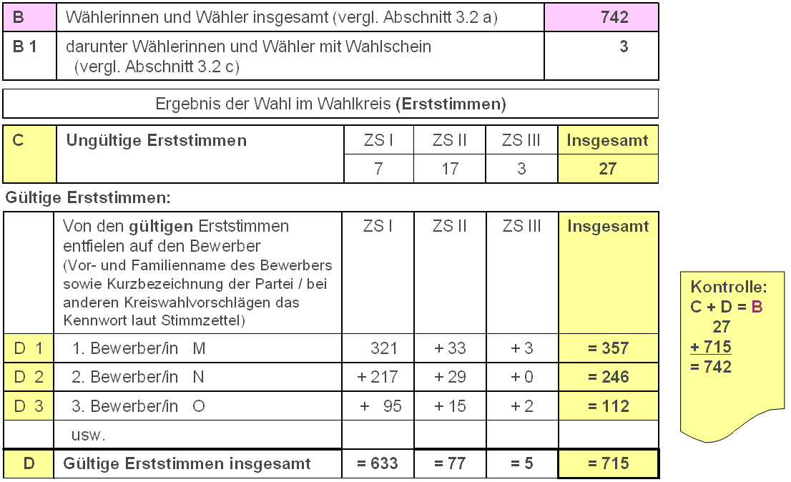
Zusammenstellen Wahlergebnis
  Addieren der Zwischensummen Erststimmen
Bundestagswahl 2025 - Wahlhelferschulung

Slide 69
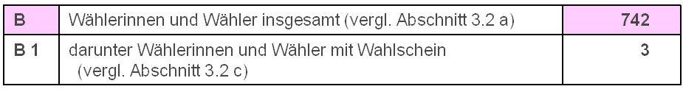
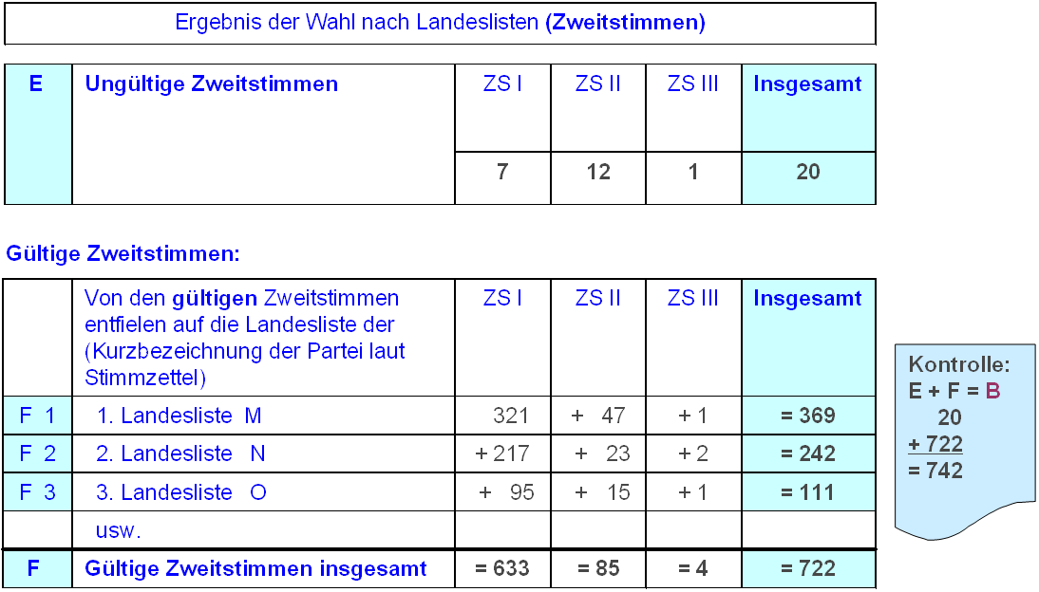
Zusammenstellen Wahlergebnis
  Addieren der Zwischensummen Zweitstimmen
Bundestagswahl 2025 - Wahlhelferschulung

Slide 70
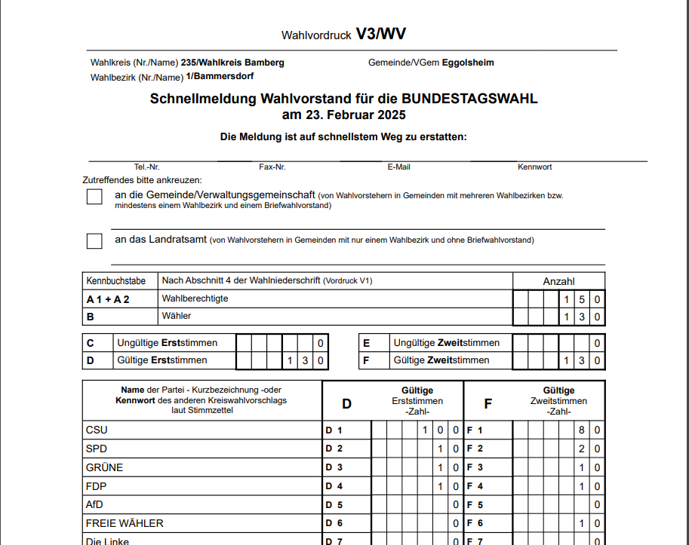
Schnellmeldung nach Feststellung
Die Wahlergebnisse sind mittels Vordruck V3 telefonisch ans Wahlamt zu übermitteln!
Schnellmeldung liegt den Unterlagen bei!
Telefonnummern werden in die Schnellmeldung eingedruckt!
Bundestagswahl 2025 - Wahlhelferschulung

Slide 71
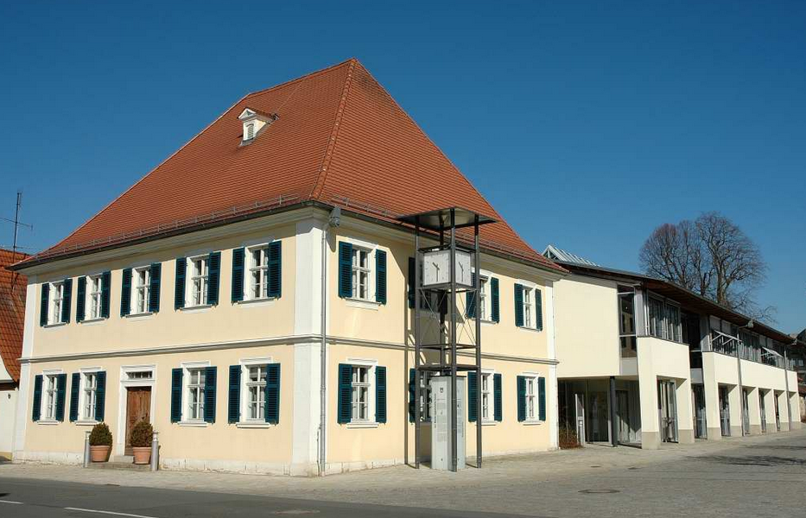
ABGABE DER UNTERLAGEN
IM RATHAUS DURCH WAHLVORSTEHER & SCHRIFTFÜHRER
Bundestagswahl 2025 - Wahlhelferschulung

Slide 72
Abgabe folgender Unterlagen im Rathaus
  beschlussmäßig behandelte Stimmzettel
  ggf. eingenommene Wahlscheine
  Niederschriften über besondere Vorkommnisse
  Wahlniederschrift mit Versandtasche (Unterschrift Wahlvorsteher)
  Pakete mit nach Wahlkreisbewerbern (Erststimme) geordneten gültigen Stimmzetteln und Stimmzettel nur Zweitstimme (Siegel)
  Paket mit ungekennzeichneten Stimmzetteln (Siegel)
  Paket mit eingenommenen Wahlscheinen (Siegel)
  Paket mit unbenutzten Stimmzetteln, jeweils mit Inhaltsangabe!
  Nachweis über ausgezahltes Erfrischungsgeld
Bundestagswahl 2025 - Wahlhelferschulung

Slide 73
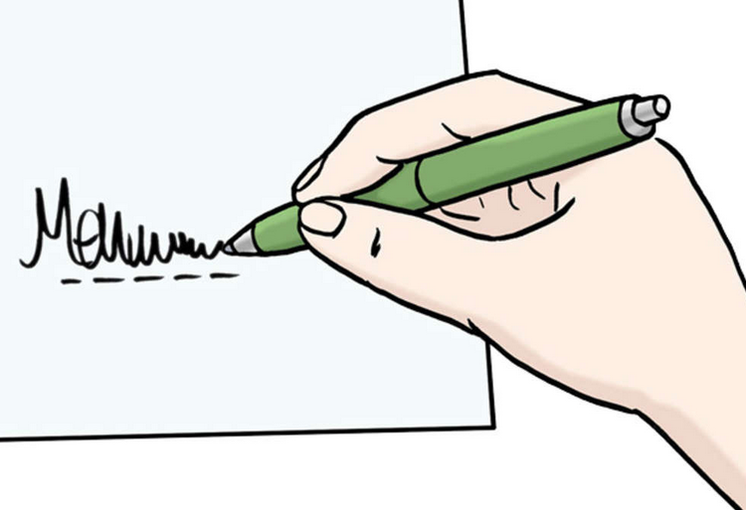
Abschluss Wahlniederschrift
Bitte beachten:
Unterzeichnen der Niederschrift
von ALLEN Mitgliedern des Wahlvorstandes!
Bundestagswahl 2025 - Wahlhelferschulung

Slide 74

Fragen?
Bundestagswahl 2025 - Wahlhelferschulung

Slide 75
BRIEFWAHL
BESONDERHEITEN
Bundestagswahl 2025 - Wahlhelferschulung

Slide 76
TREFFPUNKT BRIEFWAHLVORSTAND
am Wahltag
um 16.00 Uhr
Rathaus (Sitzungssaal Besprechungszimmer BGM)
Bundestagswahl 2025- Wahlhelferschulung

Slide 77
Briefwahlvorstände
es wurden 6 Briefwahllokale gebildet
4 Briefwahlvorstände werden im Sitzungssaal ausgezählt
2 Briefwahlvorstände werden im Besprechungszimmer Bürgermeister ausgezählt
Bundestagswahl 2025 - Wahlhelferschulung

Slide 78
ARBEITEN VOR BEGINN DER AUSZÄHLUNG
Bundestagswahl 2025 - Wahlhelferschulung

Slide 79
Arbeiten vor Beginn der Auszählung
Aushang der Wahlbekanntmachung
Auszählungsraum kennzeichnen
Überzeugen ob Wahlurne leer, aufstellen, versiegeln
• Briefwahlvorsteher sorgen für Ordnung im Briefwahllokal
Bundestagswahl 2025 - Wahlhelferschulung

Slide 80
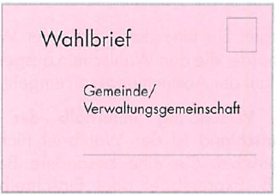
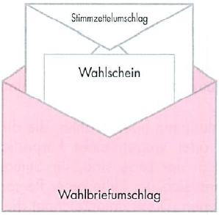
Arbeiten vor Beginn der Auszählung
Übergebene Wahlbriefe:
zählen
ggf. aussondern
Anzahl eintragen in Niederschrift (2.3 )
Erst danach öffnen:
Bundestagswahl 2025 - Wahlhelferschulung

Slide 81
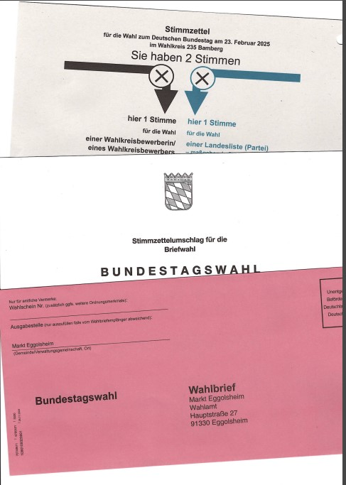
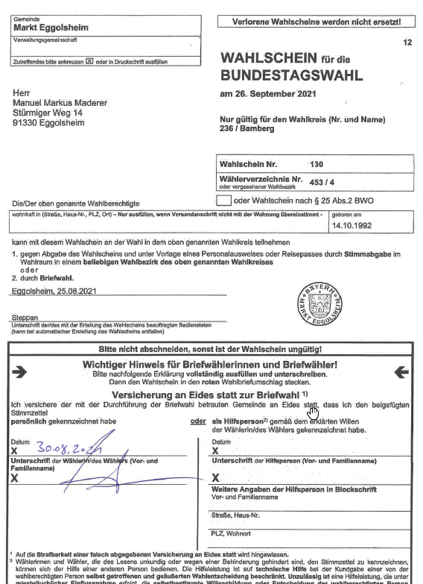
Muster Wahlbrief und Inhalt inkl. Wahlschein
Herrn
Herbert Musterwahl
Bundestagsstraße 21
88800 Musterort
Bundestagswahl 2025 - Wahlhelferschulung

Slide 82
Arbeiten vor Beginn der Auszählung – Prüfen des Wahlscheins
Stimmberechtigung?
ausgestellt im Markt Eggolsheim?
Herrn
Herbert Musterwahl
Bundestagsstraße 21
88800 Musterort
Wahlscheine sammeln!
Versicherung an Eides statt unterschrieben?
Bundestagswahl 2025 - Wahlhelferschulung

Slide 83
Arbeiten vor Beginn der Auszählung - Problemfälle
Der Wahlbrief enthält nur den Stimmzettelumschlag, aber keinen Wahlschein.
Folge: Der Wahlbrief ist zurückzuweisen und auszusondern.
Beachte: Der Stimmzettelumschlag darf keinesfalls geöffnet werden, um nachzusehen, ob vielleicht der Wahlschein darin enthalten ist.
Der Wahlbrief enthält mehrere Wahlscheine.
Folge: Enthält der Wahlbrief daneben nur einen Stimmzettelumschlag, so ist er zurückzuweisen, enthält er dagegen ebenso viele Stimmzettelumschläge wie Wahlscheine, so können diese Stimmvergaben insgesamt als gültig behandelt werden.
Der Wahlbrief enthält keinen oder keinen amtlichen Stimmzettelumschlag.
Folge: Der Wahlbrief ist zurückzuweisen und auszusondern.
Bundestagswahl 2025 - Wahlhelferschulung

Slide 84
Arbeiten vor Beginn der Auszählung - Problemfälle
Der Wahlbrief enthält mehrere Stimmzettelumschläge.
Folge: Es kommt darauf an, ob nur ein Wahlschein (dann Zurückweisung) oder entsprechend viele Wahlscheine beigefügt sind (dann Zulassung).
Die eidesstattliche Versicherung auf dem Wahlschein ist nicht ausgefüllt.
Folge: Fehlt die Versicherung ganz, so ist der Wahlbrief zurückzuweisen; fehlt dagegen nur ein Teil (z.B. der Vorname des Wählers oder die Angabe des Ortes bzw. des Datums), ist dies unschädlich.
Stimmzettel liegen außerhalb des Stimmzettelumschlags im Wahlbrief.
Folge: Der Wahlbrief ist insgesamt zurückzuweisen und auszusondern, unabhängig davon, ob alle Stimmzettel oder nur ein Teil von ihnen außerhalb des Stimmzettelumschlags liegen.
Bundestagswahl 2025 - Wahlhelferschulung

Slide 85
Arbeiten vor Beginn der Auszählung - Problemfälle
Nur der Stimmzettelumschlag ist nicht verschlossen.
Folge: Unschädlich, der Stimmzettelumschlag darf also in die Wahlurne gelegt werden.
Weder der Wahlbriefumschlag noch der Stimmzettelumschlag ist verschlossen.
Folge: Der Wahlbrief ist zurückzuweisen (auszusondern).
Stimmzettelumschlag enthält einen deutlich fühlbaren Gegenstand.
Folge: Der Wahlbrief ist zurückzuweisen und mit seinem gesamten Inhalt auszusondern!
Der Wahlschein ist in einem Verzeichnis für ungültig erklärte Wahlscheine aufgeführt.
Folge: Der Wahlbrief ist zurückzuweisen.
Bundestagswahl 2025 - Wahlhelferschulung

Slide 86
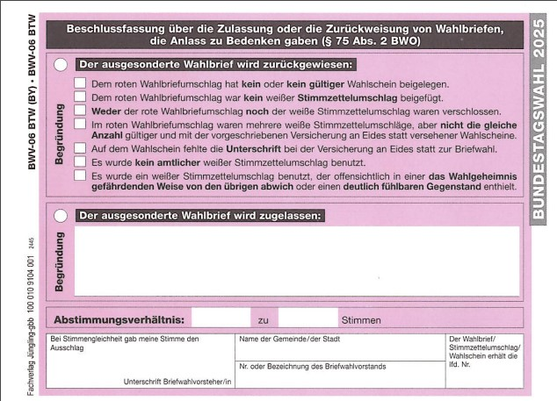
Zurückweisungsgründe rote Wahlbriefe:
1. Beschlussaufkleber ROT auf Rückseite des Wahlbriefes anbringen!
2. Grund und Entscheidung ankreuzen
3. Abstimmungsverhältnis eintragen
4. fortlaufend nummerieren
5. Unterschrift Wahlvorsteher
6. gesondert der Niederschrift beifügen
Bundestagswahl 2025 - Wahlhelferschulung

Slide 87
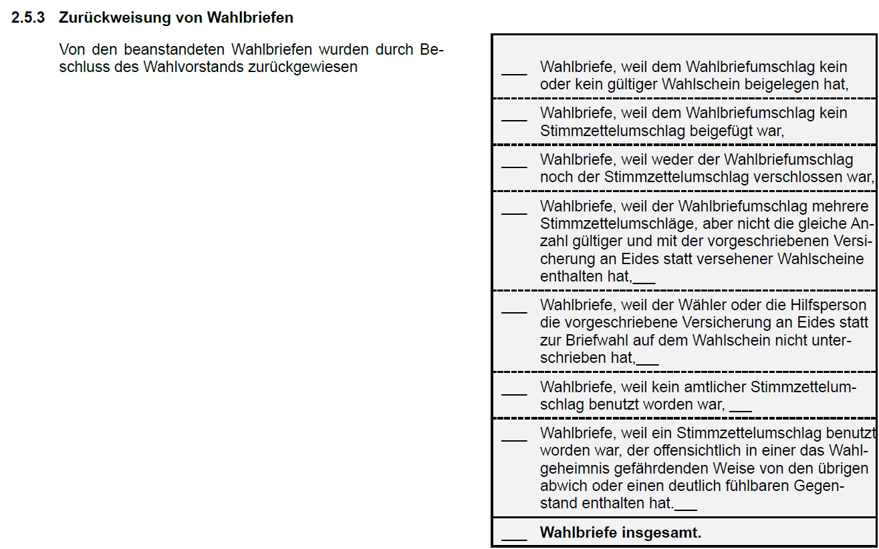
Arbeiten vor Beginn der Auszählung – Aussonderung der Wahlbriefe
Zurückweisungsgründe in der Wahlniederschrift unter 2.5.3 vermerken!
Achtung!!!
Zurückgewiesene Wahlbriefe sind
keine Wähler! Nicht als ungültige Stimmen in Niederschrift eintragen!
Bundestagswahl 2025 - Wahlhelferschulung

Slide 88
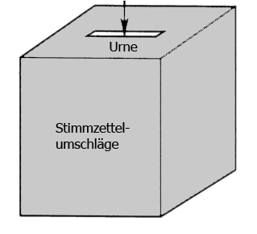
Arbeiten vor Beginn der Auszählung
Wahlschein und Stimmzettelumschlag
in Ordnung?
Stimmzettelumschlag (weiß) in Urne einwerfen
Bundestagswahl 2025 - Wahlhelferschulung

Slide 89
18.00 UHR
AUSZÄHLUNG
Bundestagswahl 2025 - Wahlhelferschulung

Slide 90
Auszählung - Entleeren der Wahlurne und Ermittlung Wählerzahl
ggf. weitere Wahlbriefe bei Gemeinde eingegangen?
ergänzen in Niederschrift (2.4.)
Öffnen und Leeren der Wahlurne
  Stimmzettelumschläge (weiß) zählen
  Wahlscheine zählen
  Übereinstimmung? – wenn nicht > Begründung!
  Eintrag in Niederschrift = Zahl der Wähler (3.2)
Stimmzettel aus Stimmzettelumschlägen (weiß) entnehmen
Start der Auszählung
Bundestagswahl 2025 - Wahlhelferschulung

Slide 91
Auszählung
wie bei der Urnenwahl…
Ermittlung / Feststellung des Wahlergebnisses
Beschlussfassung Stimmzettel, die Anlass zu Bedenken geben
Übermittlung der Schnellmeldung
Erstellen einer Niederschrift
Übergabe der Wahlunterlagen im Rathaus
Bundestagswahl 2025 - Wahlhelferschulung

Slide 92
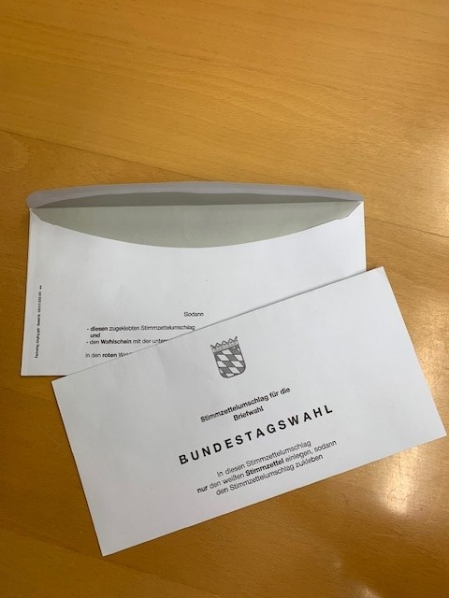
Auszählung – Besonderer Hinweis
…ist der weiße Stimmzettelumschlag leer
ist dieser als leerer Stimmzettel auszuwerten
ist er bei der Auszählung den ungültigen Stimmen Zwischensumme I oder II zuzuordnen
kein Beschluss notwendig
Bundestagswahl 2025 - Wahlhelferschulung

Slide 93

FEIERABEND !
Sie haben die Wahl überstanden…
Bundestagswahl 2025 - Wahlhelferschulung

